Slide 1

Foreign Invasions
વિદેશી આક્રમણ
Notes:
Notes for Teacher - < Information for further reference or explanation >
Suggestions: <Ideas/ Images/ Animations / Others – To make better representation of the content >
Source of Multimedia used in this slide -
1. Arch: https://pixabay.com/illustrations/graphic-taj-mahal-inlay-spandrel-3602135/

Slide 2
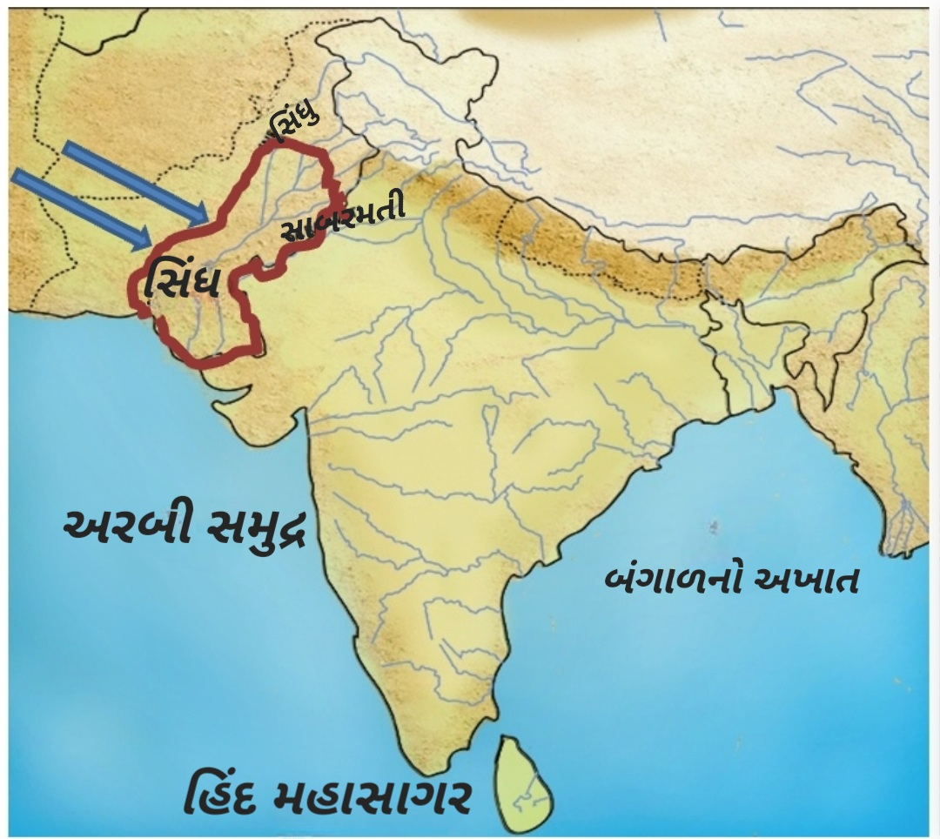
ભારત આક્રમણકારોને આકર્ષે છે
વિદેશી આક્રમણો – 8મી અને 12મી સદી વચ્ચે
ઉત્તર – પશ્ચિમ ભારત – મુસ્લિમ આક્રમણનો શિકાર
પ્રથમ વિજય - મુસ્લિમ આક્રમણકારો દ્વારા સિંધ
આક્રમણ ધીમું પડ્યું – ગંગા અને દખ્ખણના શાસકો દ્વારા પ્રતિકાર
૧૨મી સદીમાં ઇસ્લામિક આક્રમણકારોએ મોટાભાગના ભારત પર નિયંત્રણ રાખ્યું જ્યાં સુધી ૧૯મી સદીમાં બ્રિટિશ શાસન આવ્યું.
Notes:
Notes for Teacher
< Information for further reference or explanation >
Suggestions: <Ideas/ Images/ Animations / Others – To make better representation of the content >
Source of Multimedia used in this slide -
1.India map: SSSVV gallery (India map)

Slide 3
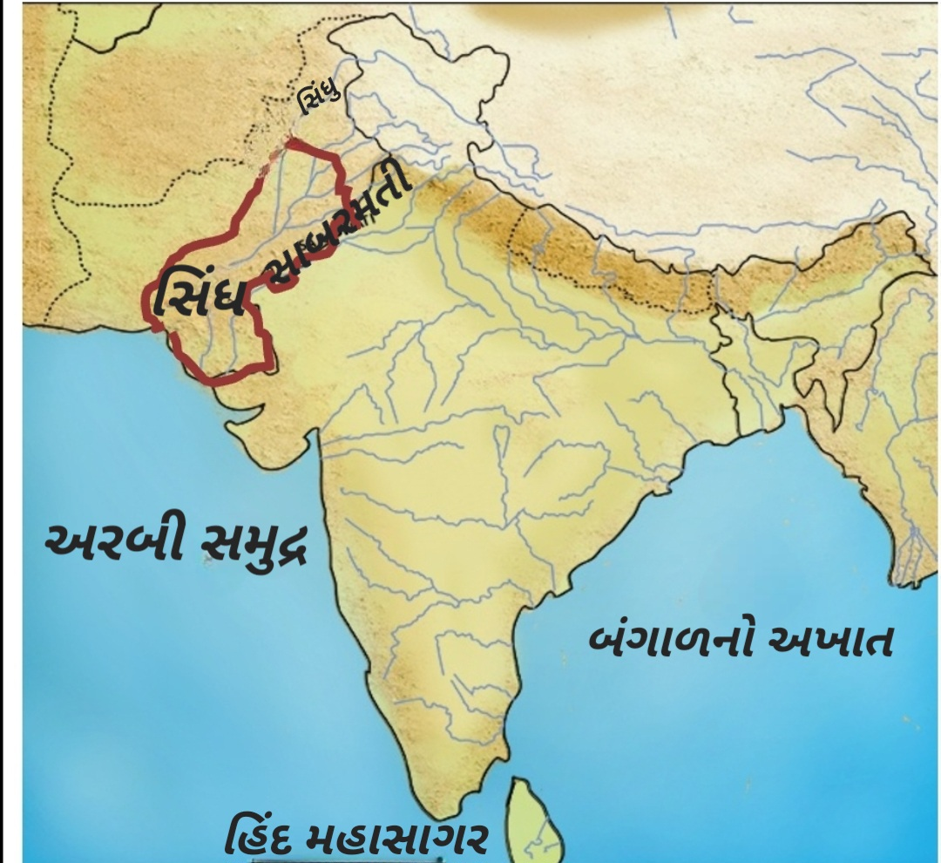
ઈસ્લામિક આક્રમણકારો
8 મી સદીમાં આરબ રાજ્યસત્તાનો વિસ્તાર કરવા મુહમ્મદ ઈબ્દ-કાસીમે સિંધ પર આક્રમણ કર્યું.
અફઘાનિસ્તાનના ગઝનીના સાબુકતેગીન - મુસ્લિમ શાસન સ્થાપિત કરવામાં નિષ્ફળ.
Notes:
Notes for Teacher
< Information for further reference or explanation >
Suggestions: <Ideas/ Images/ Animations / Others – To make better representation of the content >
Source of Multimedia used in this slide -
1.India map: SSSVV gallery (India map)

Slide 4
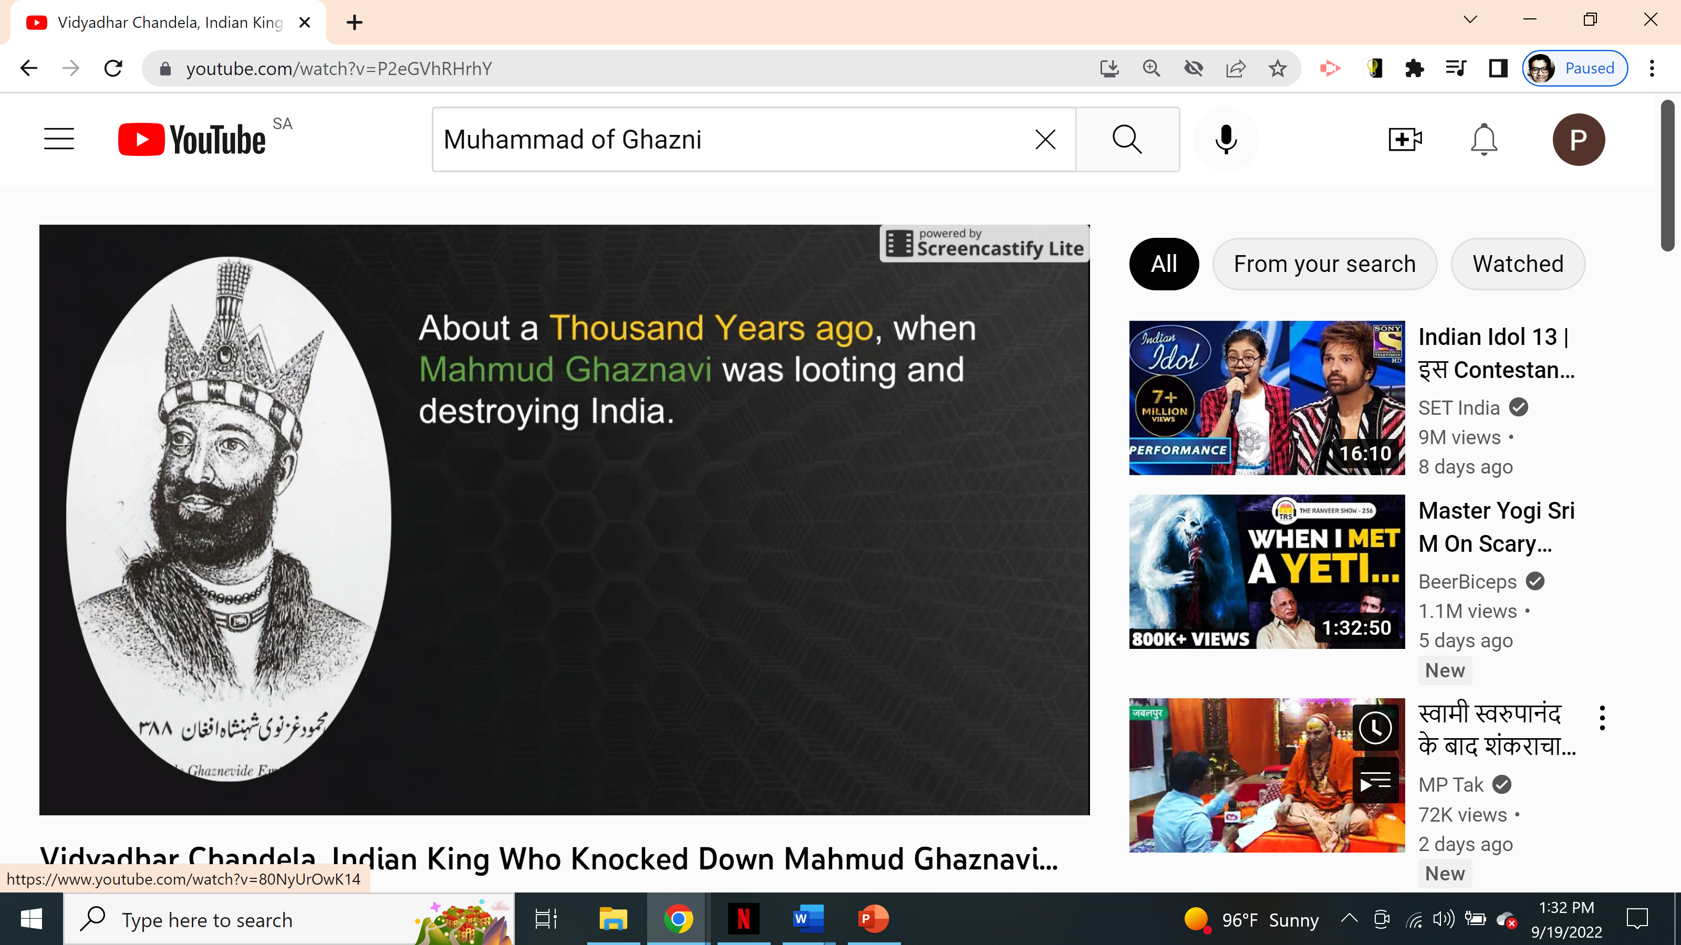
ગઝનીનો મહમુદ
ઈ. સ. ૧૦૦૦- ઈ. સ. ૧૦૨૬– ભારતમાં ઘણા દરોડા
ભારતની સંપત્તિ લૂંટી લીધી અને લૂંટનો માલ ગઝનીમાં લઈ ગયો.
ઉત્તર ભારતના રાજપૂતો તેમની સામે કોઈ મુકાબલાના નહોતા.
૧૦૨૬ – સોમનાથ મંદિર પર હુમલો કર્યો અને પુષ્કળ સંપત્તિ લૂંટી લીધી.
Notes:
Notes for Teacher - < Information for further reference or explanation >
Suggestions: <Ideas/ Images/ Animations / Others – To make better representation of the content >
Source of Multimedia used in this slide –
1. https://youtu.be/P2eGVhRHrhY?t=12 (Streamhaat)

Slide 5
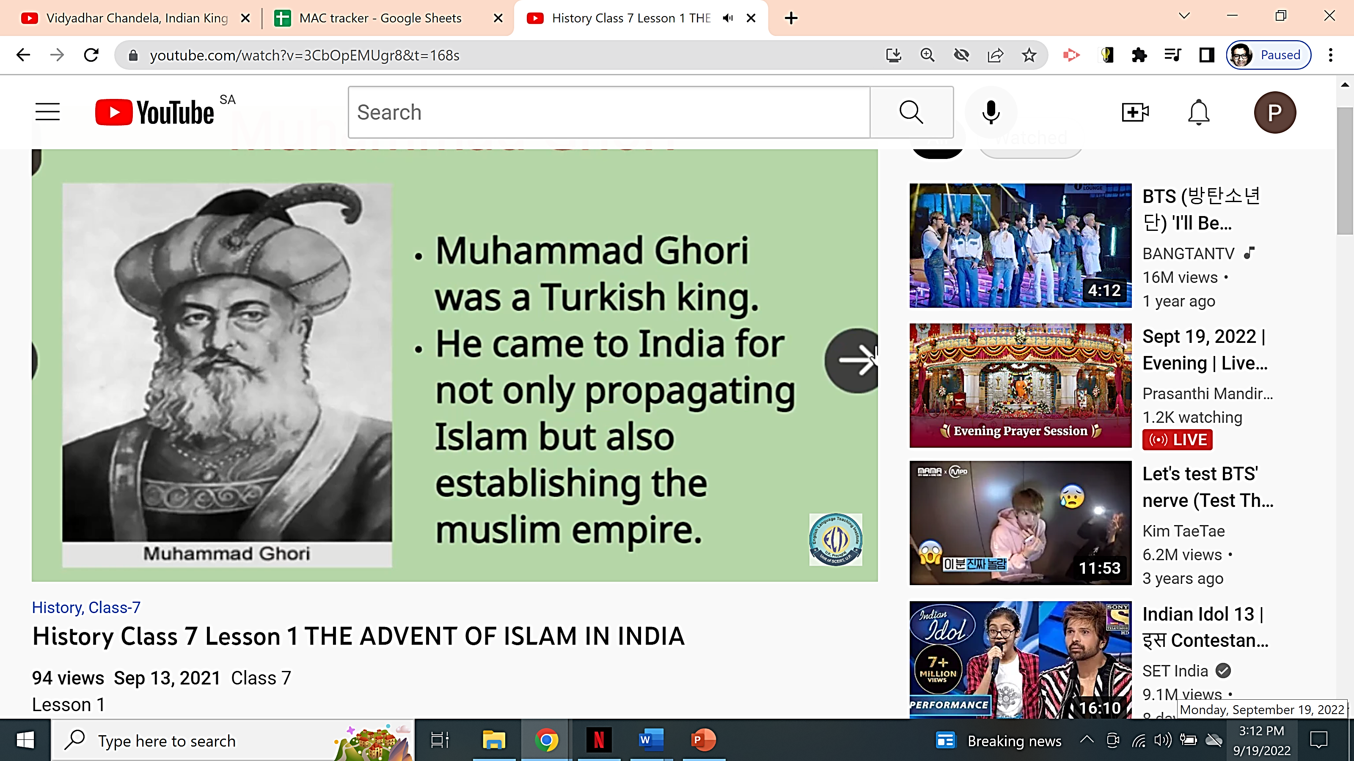
શિહાબુદ્દીન ઘોરી
મહમૂદના મૃત્યુ પછી ગઝનવી સામ્રાજ્ય નબળું પડ્યું.
ભારતીય શાસકોએ આ તકનો ઉપયોગ તેમની ખોવાયેલી સંપત્તિ પાછી મેળવવા માટે કર્યો નહીં.
દોઢસો વર્ષ પછી, શિહાબુદ્દીન ઘોરીએ ભારત પર આક્રમણ કર્યું.
Shahabuddin Ghori
Notes:
Notes for Teacher - < Information for further reference or explanation >
Suggestions: <Ideas/ Images/ Animations / Others – To make better representation of the content >
Source of Multimedia used in this slide –
1. https://youtu.be/3CbOpEMUgr8?t=169 (Attribution: ELTI PRAYAGRAJ)

Slide 6
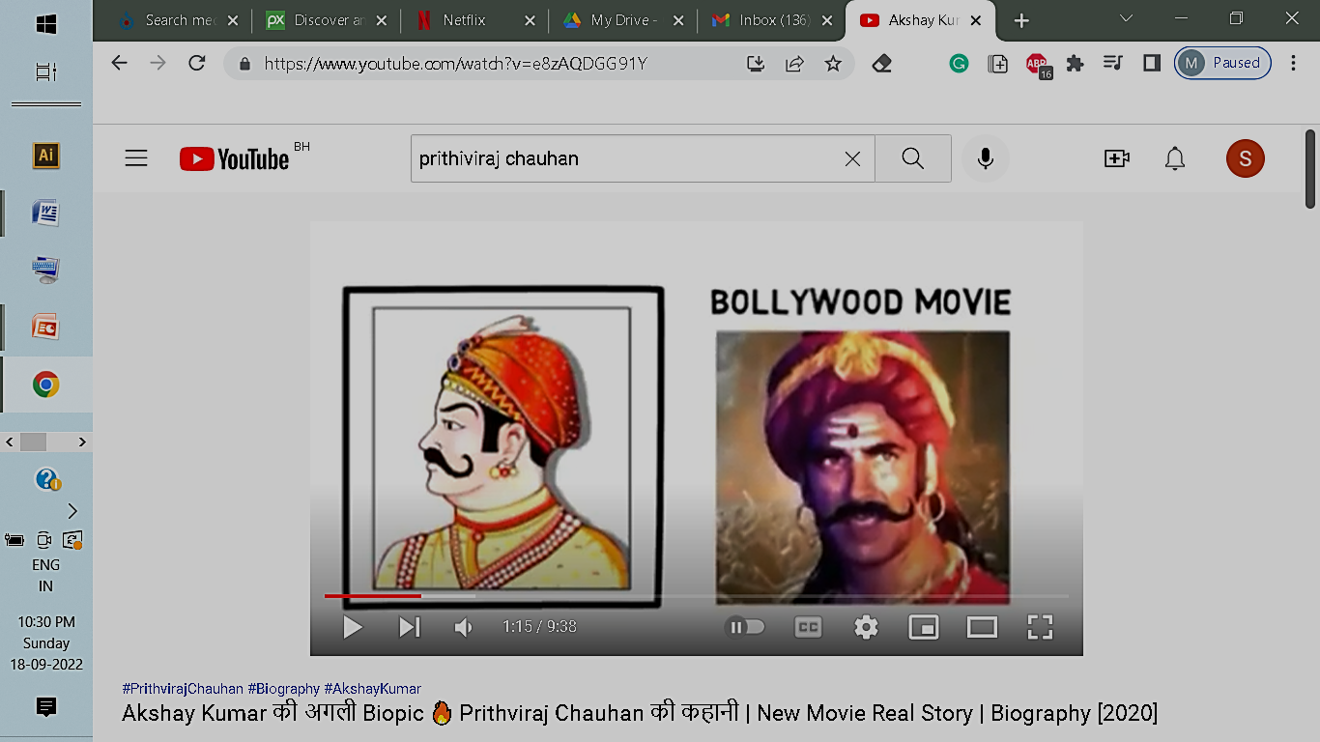
પૃથ્વીરાજ ચૌહાણ
ઈ. સ. ૧૧૯૧ – પૃથ્વીરાજ ચૌહાણે તરાઈના પહેલા યુદ્ધમાં ઘોરીને હરાવ્યો હતો.
ઈ. સ. ૧૧૯૨ – તે ઘોરી સામે તરાઈનું બીજું યુદ્ધ હારી ગયો.
Notes:
Notes for Teacher - < Information for further reference or explanation >
Suggestions: <Ideas/ Images/ Animations / Others – To make better representation of the content >
Source of Multimedia used in this slide –
1. https://youtu.be/e8zAQDGG91Y?t=75 (Attribution: Let’s Bussiness)

Slide 7
રાજપૂતોનો પરાજય, મુસ્લિમોનો વિજય
1
રાજપૂત વર્ચસ્વનો અંત આવ્યો.
ચૌહાણ સામ્રાજ્ય ઘોરી હેઠળ આવ્યું.
2
3
ઘોરીનાં મૃત્યુ પછી, કુતુબુદ્દીન ઐબકે ભારતનો કબ્જો મેળવ્યો.
દિલ્હીમાં ગુલામ રાજવંશની સ્થાપના - ઇસ્લામિક યુગની શરૂઆત.
4
Notes:
Notes for Teacher - < Information for further reference or explanation >
Suggestions: <Ideas/ Images/ Animations / Others – To make better representation of the content >
Source of Multimedia used in this slide –
<Please provide source URL where we find the image and the license agreement>

Slide 8


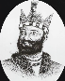
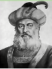

Attribution / Citation
Slide # | Thumbnail | Source link | Author
1 |  | 1. Arch: https://pixabay.com/illustrations/graphic-taj-mahal-inlay-spandrel-3602135/
2,3 |  | 1.India map: SSSVV gallery (India map)
4 |  | 1. https://youtu.be/P2eGVhRHrhY?t=12 (Streamhaat)
5 |  | 1. https://youtu.be/3CbOpEMUgr8?t=169 (Attribution: ELTI PRAYAGRAJ)
6 |  | 1. https://youtu.be/e8zAQDGG91Y?t=75 (Attribution: Let’s Bussiness)
This digital material has been developed by the Sri Sathya Sai Vidya Vahini, a unit of Sri Sathya Sai Central Trust, Prasanthi Nilayam, as a collaborative offering in the service of our nation.
Notes:
Notes for Teacher - < Information for further reference or explanation >
Suggestions: <Ideas/ Images/ Animations / Others – To make better representation of the content >
Source of Multimedia used in this slide - <Please provide source URL where we find the image and the license agreement>

